Slide 1
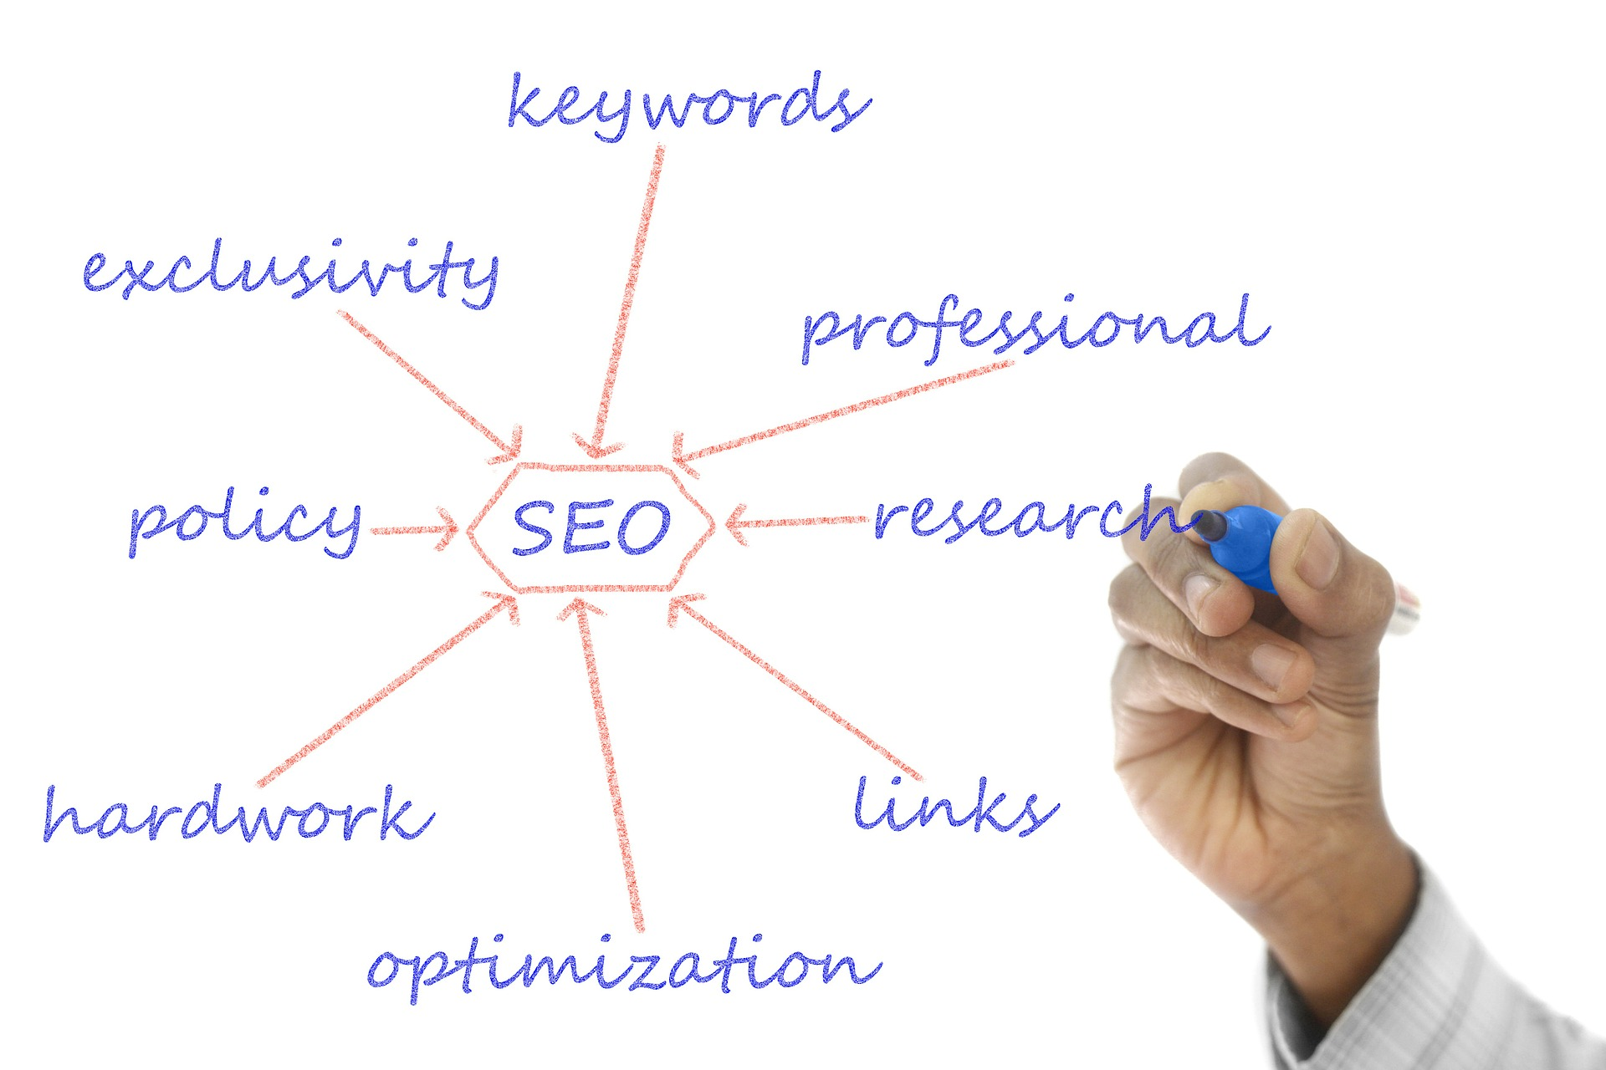
SEO
Suchmaschinenoptimierung
1

Slide 2
Gliederung
1. Grundlagen Suchmaschinenoptimierung
2. Onpage- Optimierung
3. Onpage- Faktoren
3.1 Webseiten Content
3.2 Title Tag
3.3 Meta Description
3.4 Überschriften
3.5 Interne Verlinkungen
2

Slide 3
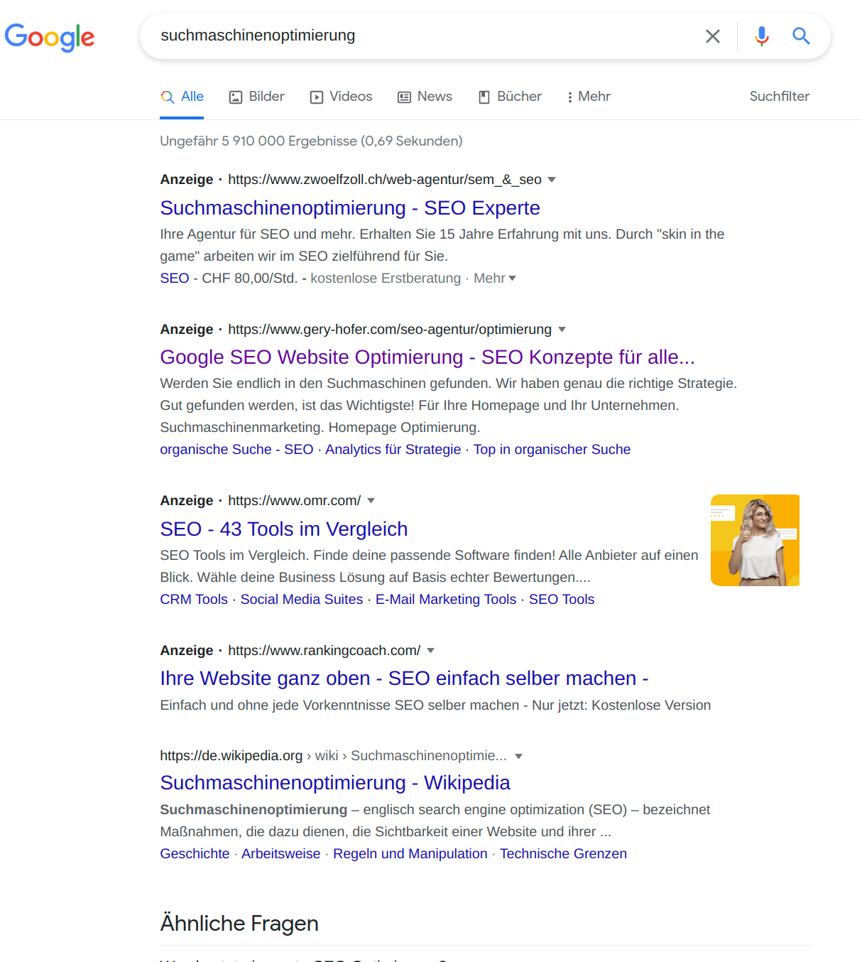
Warum Suchmaschinenoptimierung?
Klickverhalten der Internetnutzer
3
Notes:
3

Slide 4
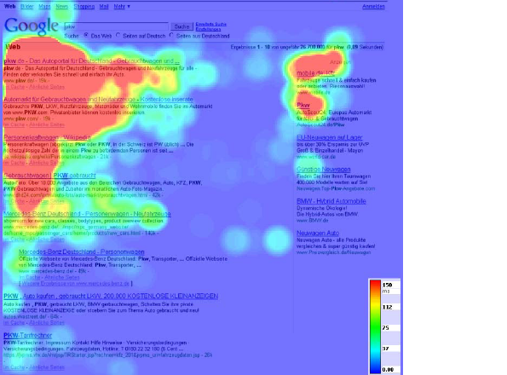
Warum Suchmaschinenoptimierung?
Klickverhalten der Internetnutzer
Quelle: http://seo.de/blog/wp-content/uploads/2008/11/0adwords.png
4
Notes:
4

Slide 5
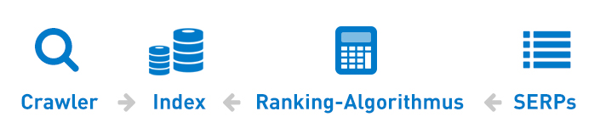
Crawling und Indexierung einer Website
Crawler: GoogleBots suchen über Links nach Inhalten oder lesen die sitemap.xml aus wenn eine Url mit index und/oder follow gekennzeichnet ist wird Sie von der Suchmaschine bewertet bzw. Indexiert.
5
Notes:
5

Slide 6
Onpage-Optimierung
Offpage-Optimierung
Suchmaschinenoptimierung
6
Notes:
6

Slide 7
Onpage-Optimierung
alles zur Verbesserung des technischen und inhaltlichen Aufbaus sowie der Benutzerfreundlichkeit einer Website
Onpage-Optimierungs-Maßnahmen sind z.B. Optimierung des Webseiten-Contents, des Title-Tag, der Meta-Description, des Alt-Tag, der Überschriften und der internen Verlinkung
7
Notes:
7

Slide 8
Webseiten-Content – Defintion und Bedeutung
= Inhalt einer Webseite
für die Platzierung der Websites in den Suchergebnissen von großer Bedeutung
Suchmaschinen möchten Nutzern stets hochwertige Informationen zur Verfügung stellen
Guter Content regt Nutzer zum Verweilen auf einer Website ein
8
Notes:
8

Slide 9
Webseiten-Content
Generierung hochwertiger Texte
Dazu zählt:
Textlänge (250–600 Wörter empfohlen)
Logischer Aufbau der Texte
Relevanz zum jeweiligen Kontext
Rechtschreibung und Grammatik
Strukturierung von Texten
Wahl wichtiger bzw. eines wichtigen Keywords
Keyworddichte im Text bei ca 4%
9

Slide 10
Webseiten-Content – unlautere Methoden
Keyword Stuffing: überdurchschnittlich hohe Erwähnung von Keywords ohne Zusammenhang
Duplicate Content: gleiche oder ähnliche Inhalte, die an mehreren Stellen im Internet aufzufinden sind
10
Notes:
10

Slide 11
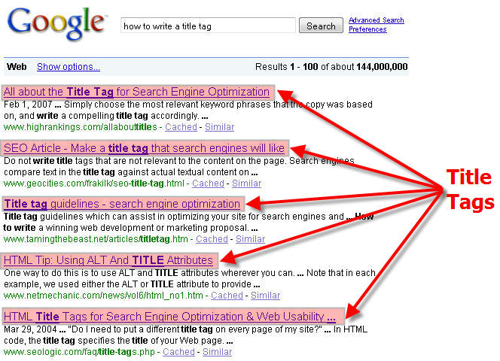
Title Tag
11
Notes:
11

Slide 12
Meta-Description
= Kurzbeschreibung des Contents und in den Suchmaschinenergebnissen direkt unter dem Title platziert
Ziel: User zum Anklicken der Website animieren
12
Notes:
12

Slide 13
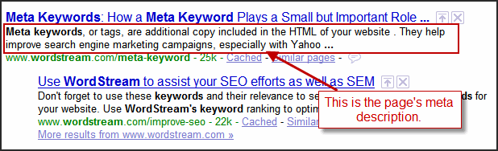
Meta-Description
Quelle: https://www.wordstream.com/meta-description
13

Slide 14
Überschriften H1 bis H3
bilden das semantische Rückrat einer Website
Nutzung gemäß ihrer Hierarchien (h1 Hauptüberschriften, h2 erste Zwischenüberschrift)
Nutzung von Keywords innerhalb der Überschriften
14

Slide 15
Interne Verlinkungen
ein Link, der von einer Internetseite auf eine andere Seite der gleichen Domain verweist
Für Suchmaschinen: Website ist besser zu indexieren und nachzuvollziehen, welcher Inhalt zusammen gehört
Für Nutzer: bessere Navigation
15
Notes:
15

Slide 16
Landingpages SERP = Search Engine Result Pages
Für Suchmaschinen: Keyword-optimierte Urls
Für Nutzer: Nein nicht zwingen
Erhöhung der Indexeinträge
Optimierung des Contents auf spezielles
16
Notes:
16

Slide 17
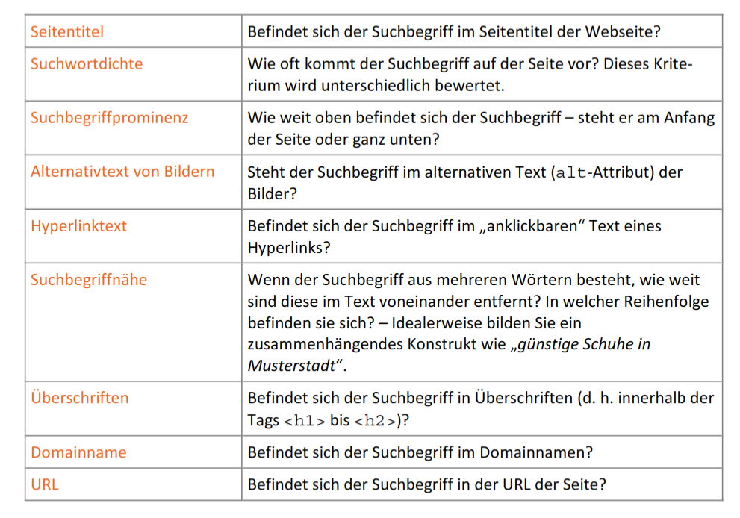
Die Bewertung von Suchbegriffen
17
Notes:
17

